Slide 1




Grunnpresentasjon
CRPD-prosjektet
FN-konvensjonen om rettighetene til mennesker med nedsatt funksjonsevne (CRPD)
Notes:
Med denne presentasjonen ønsker vi å gi deg en rask innføring i FN-konvensjonen om rettighetene til mennesker med nedsatt funksjonsevne (CRPD).
Vi vil også gi en rask innføring i to artikler i konvensjonen- artikkel 19 som handler om retten til et selvstendig liv og til å være en del av samfunnet, og artikkel 24 om retten til utdanning.

Slide 2
PRESENTASJON
CRPD
Notes:
Før vi går inn på detaljene vil vi si noe om bakgrunnen for konvensjonen.

Slide 3
Hvordan berører din arbeidshverdag rettighetene til personer med funksjonsnedsettelse?
Notes:
Hvordan berører din arbeidshverdag rettighetene til personer med funksjonsnedsettelse? Dette spørsmålet vil vi du skal ha i bakhodet under presentasjonen.
(Her er det mulig å oppfordre publikum til å selv notere ned problemstillinger og situasjoner som angår likestilling for personer med funksjonsnedsettelse i sin kommune/tjeneste. Dette kan man spille på under diskusjonen på slutten av presentasjonen.)

Slide 4

FN-konvensjonen om rettighetene til mennesker med nedsatt funksjonsevne (CRPD)
Notes:
Vi skal nå høre mer om FN-konvensjonen om rettighetene til mennesker med nedsatt funksjonsevne (CRPD). Kunnskap om CRPD er viktig, både for å ivareta menneskerettighetene til personer med funksjonsnedsettelse i kommunen, og som et verktøy for å skape bedre tjenester. Hvorfor skal vi lære mer om det?

Slide 5

Regjeringen vil at kommunene skal få mer bevissthet og kompetanse om CRPD slik at de følger konvensjonen i sitt arbeid.
Regjeringen vil at:
Personer med funksjonsnedsettelse
skal få oppfylt og ivaretatt sine grunnleggende menneskerettigheter, som det er vist til i FN-konvensjonen om rettighetene til mennesker med nedsatt funksjonsevne.
- Et samfunn for alle (2020-2030)
Notes:
Regjeringen vil at kommunene skal få mer bevissthet og kompetanse om CRPD slik at de følger konvensjonen i sitt arbeid. Dette er viktig for at mennesker med funksjonsnedsettelse skal bli få oppfylt sine menneskerettigheter og bli mer likestilte i sin kommune. Dette fremkommer blant annet i strategien «Et samfunn for alle- Regjeringens strategi for likestilling av mennesker med funksjonsnedsettelse for perioden 2020–2030».

Slide 6
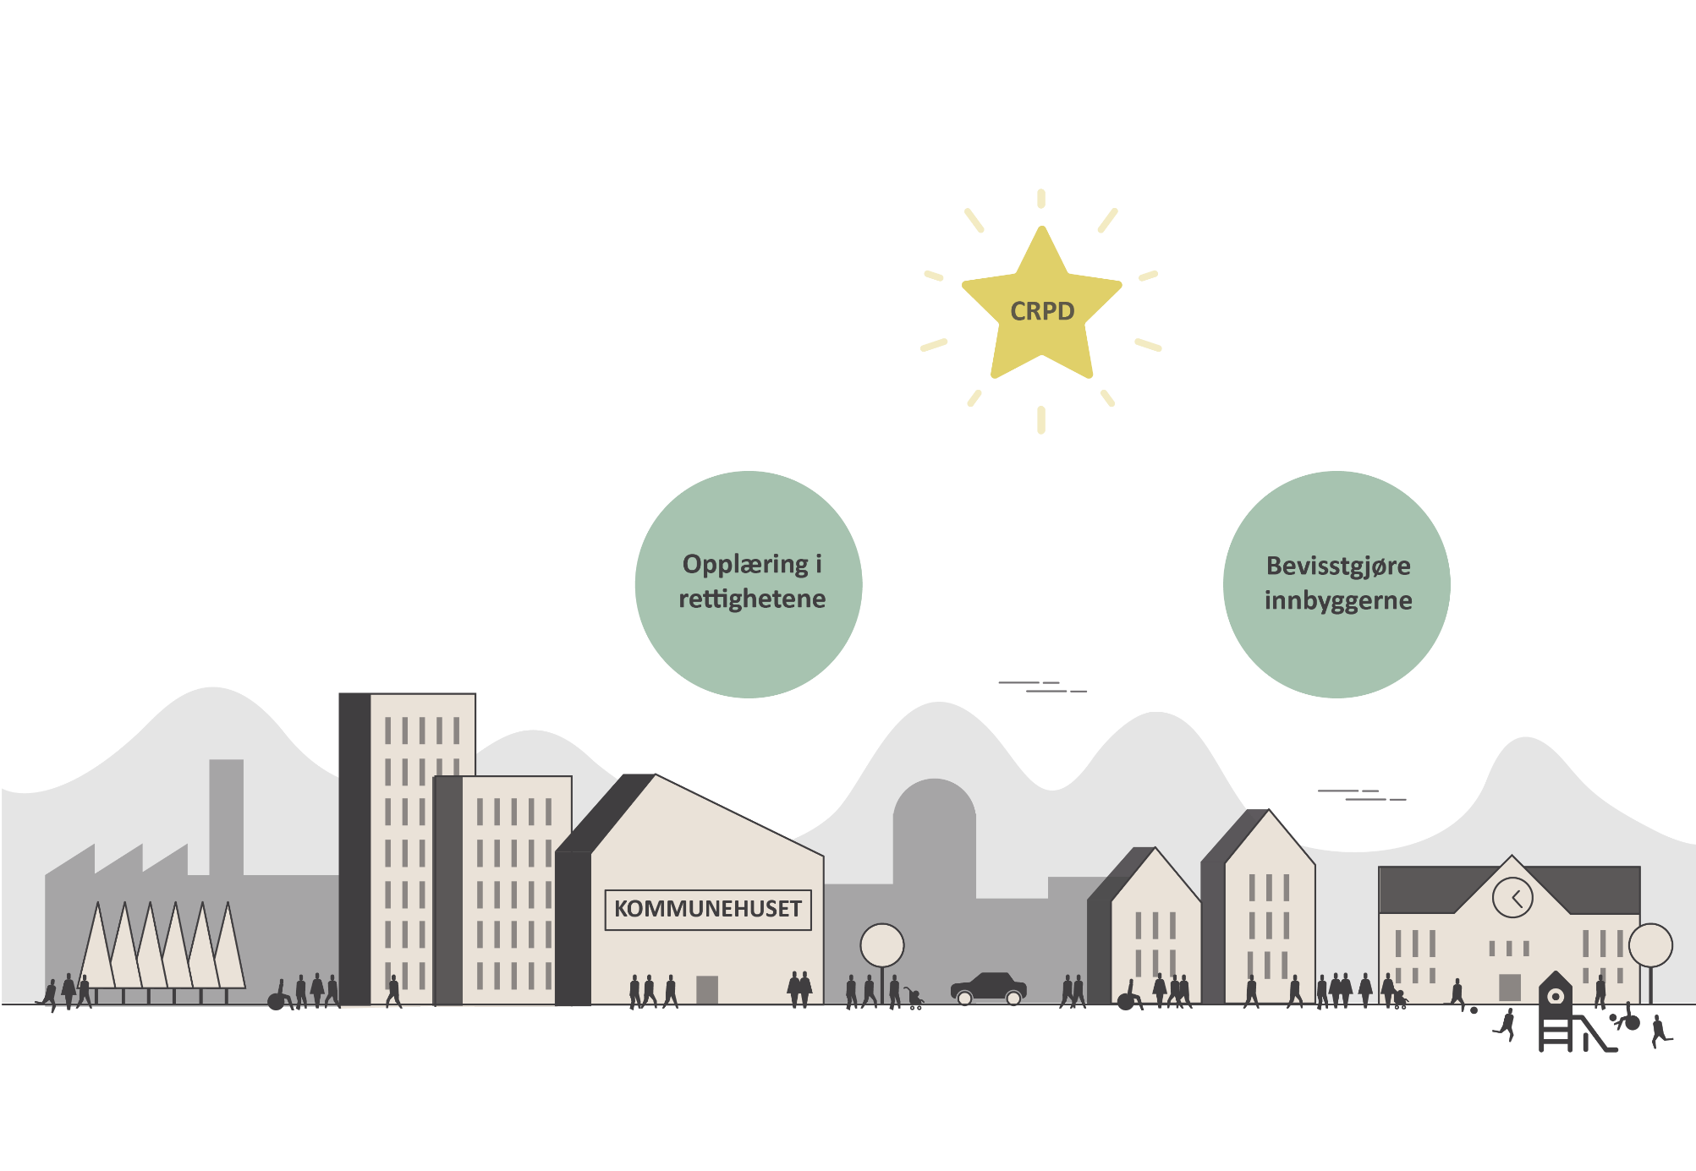
Vi er forpliktet til å følge konvensjonen
BAKGRUNN
Notes:
Alle offentlige myndigheter, inkludert kommunene, er forpliktet til å ivareta rettighetene i konvensjonen. For å kunne gjøre dette på en god måte, er det behov for opplæring i konvensjonen. Selv om personer med funksjonsnedsettelse formelt sett har hatt de samme menneskerettighetene som andre, er det store utfordringer med å sikre like rettigheter i praksis. Noe av årsakene til dette er manglende kunnskap, holdninger og forståelse av hva like rettigheter innebærer for personer med funksjonsnedsettelse. Spørsmål knyttet til personer med funksjonsnedsettelses livssituasjon og rettigheter har og blir ofte blitt forstått i et helseperspektiv, snarere enn som et likestillingsspørsmål. Manglende kunnskap bidrar til de menneskerettslige utfordringene personer med funksjonsnedsettelse møter i dag og skaper sakte framdrift.
I Norge skal vi ha et reelt likestilt samfunn hvor alle kan delta. CRPD utdyper hva vi er forpliktet til å gjøre for at funksjonshemmede skal få like rettigheter og skal kunne leve en likestilt tilværelse i praksis. Det er derfor svært viktig at kommunene har kunnskap om og dermed settes bedre i stand til å ivareta konvensjonens innhold og forpliktelser.

Slide 7
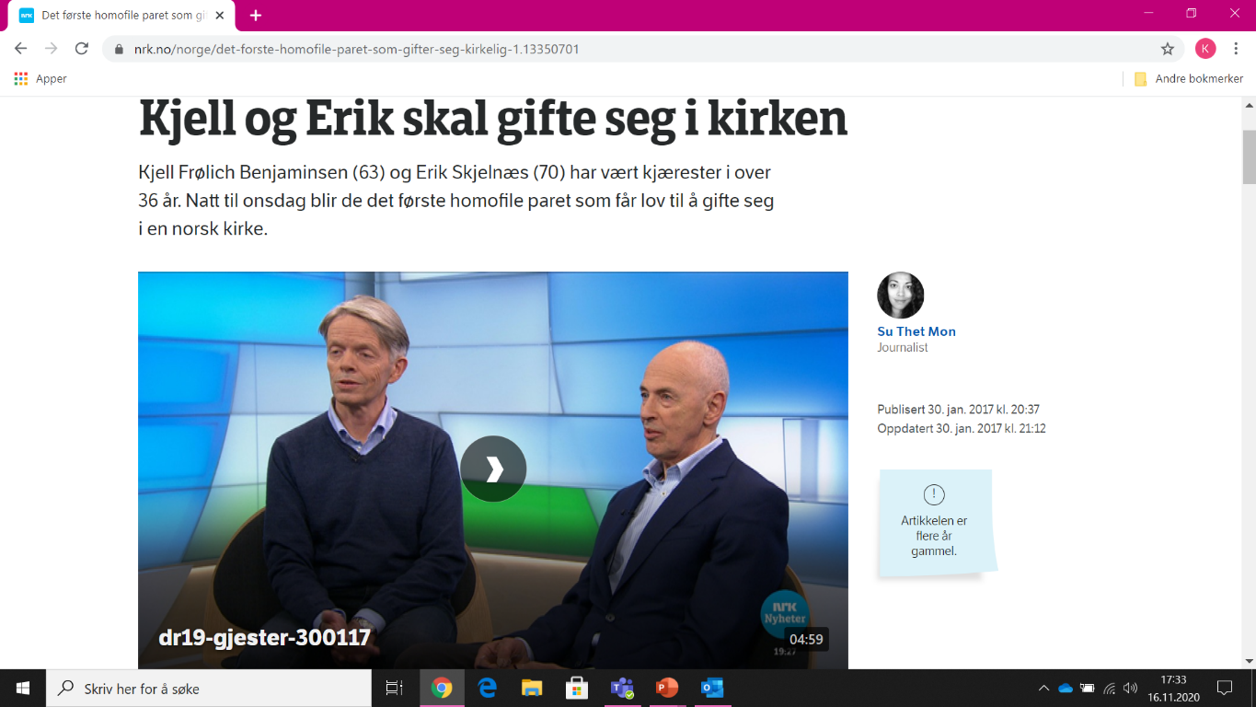
Hvis du endrer måten du ser på ting, endrer tingene seg også
Notes:
Bevisstgjøring og holdningsendring er avgjørende faktorer for å få til en samfunnsendring. Her ser dere bilde av Kjell og Erik som etter over 36 år som kjærester endelig fikk lov til å gifte seg i kirken. De var det første likekjønnede paret til å gifte seg i Den norske kirke. Det hadde ikke vært mulig hvis ikke flere hadde endret holdninger, eller at en rekke personer jobbet for å gjøre likekjønnet ekteskap i kirken mulig.
På samme måte som fordommer og stigmatiserende holdninger har vanskeliggjort likestilling for skeive, så foreligger det fordommer og stigmatiserende holdninger mot personer med funksjonsnedsettelse som hindrer likestilling.

Slide 8
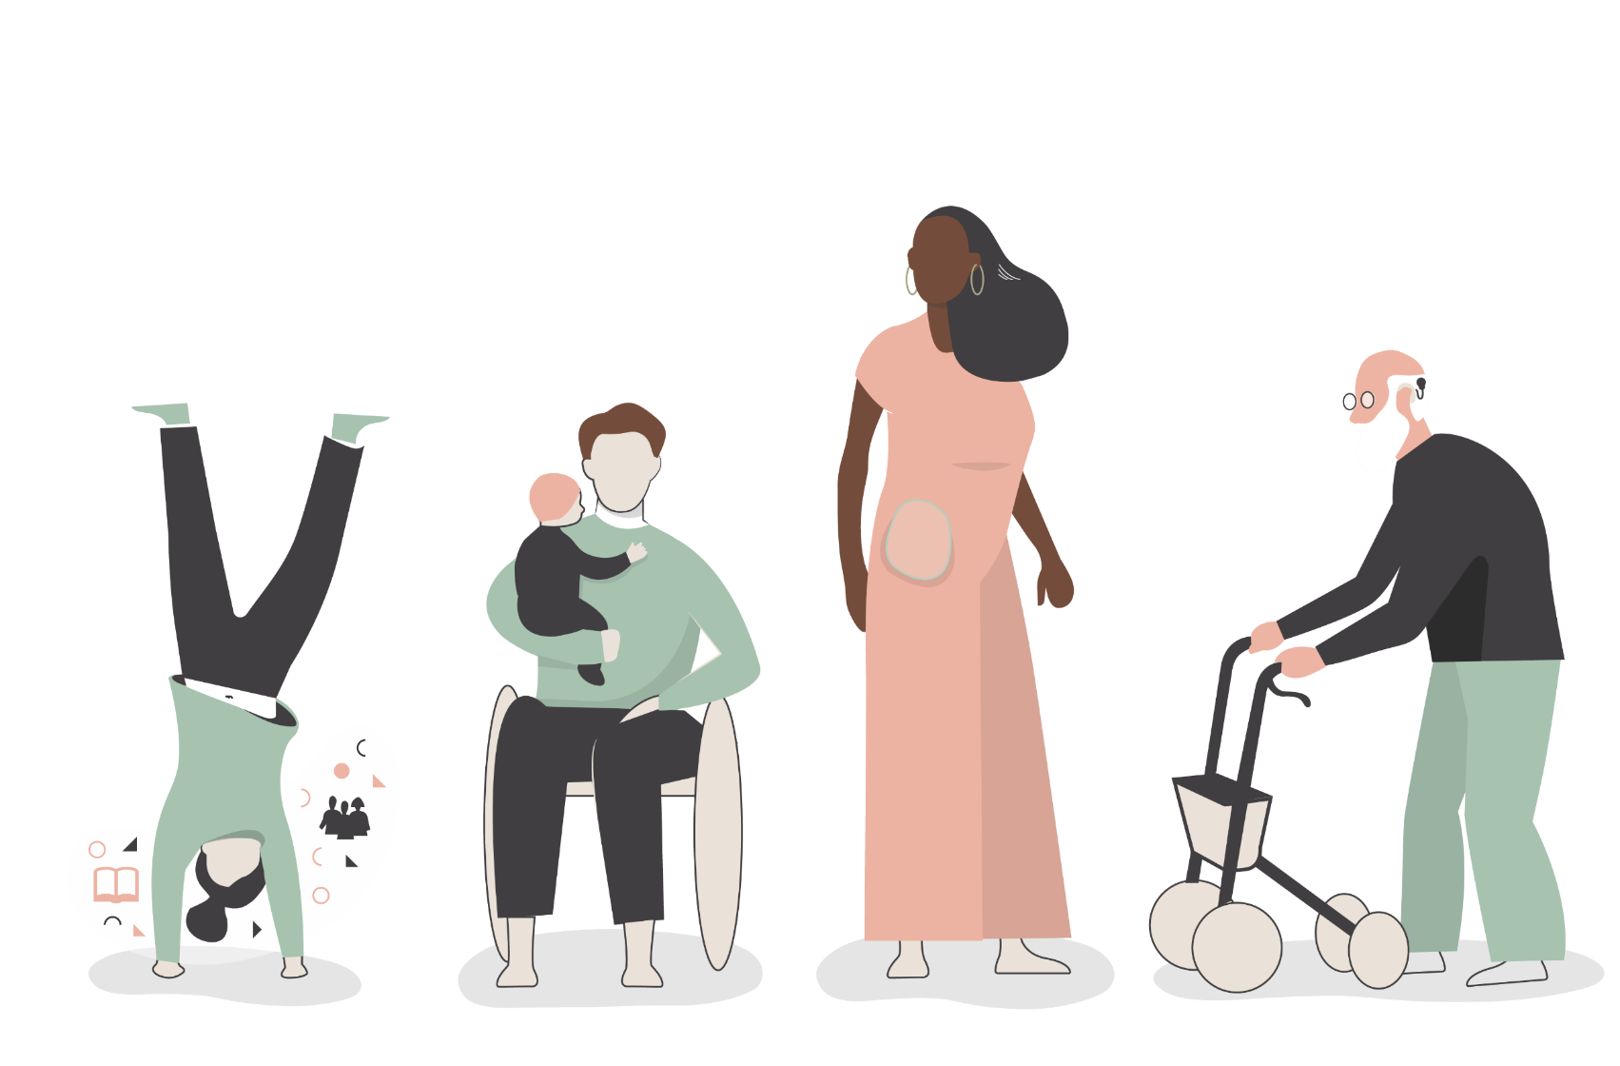
Hvem er konvensjonen for?
MENNESKER MED FUNKSJONSNEDSETTELSE
Notes:
Konvensjonen skal ivareta menneskerettighetene til personer med funksjonsnedsettelse. Dette inkluderer personer med en fysisk funksjonsnedsettelse, og også de med psykisk eller kognitiv funksjonsnedsettelse eller kronisk sykdom. Alle kan oppleve å få en funksjonsnedsettelse, om en er født med en funksjonsnedsettelse eller får det senere i livet – synlig eller usynlig.
På samme måte som kvinnekonvensjonen sier noe om hva som skal til for å sikre kvinners menneskerettigheter, og barnekonvensjonen barns rettigheter, tar CRPD sikte på å sikre reell oppfyllelse av rettighetene til personer med funksjonsnedsettelse. CRPD er viktig for at vi skal sikre at alle kan leve trygge og gode liv, og skaper et samfunn alle kan delta i.

Slide 9
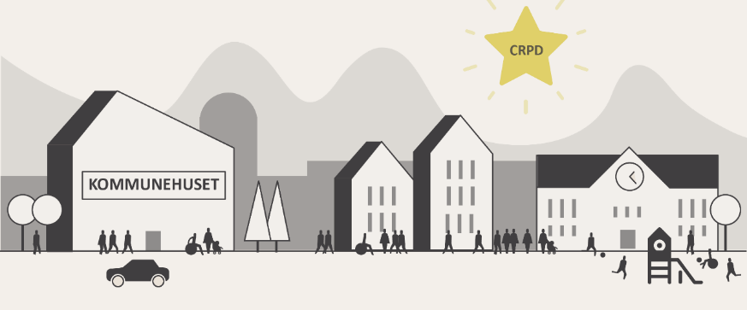
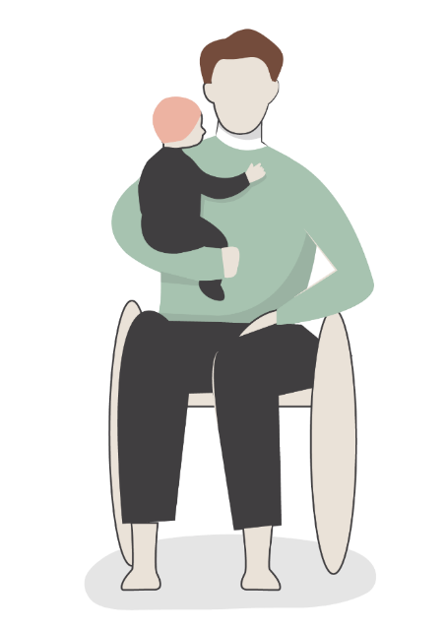
Fra medisinsk til
relasjonell forståelse
HVA ER FUNKSJONSNEDSETTELSE
CRPD legger til grunn en relasjonell forståelse av funksjonsnedsettelse
Funksjonsnedsettelse er ikke et medisinsk problem for den enkelte.
Funksjonshemming oppstår i møte med samfunnets strukturer og holdninger – og det skaper barrierene!
Det er samfunnets barrierer som må fjernes for å oppnå likestilling og inkludering.
Notes:
Man kan forstå funksjonsnedsettelse på flere forskjellige måter. Tidligere har den medisinske forståelsen av funksjonsnedsettelse vært dominerende. Denne forståelse handler om at funksjonsnedsettelsen er en egenskap ved individet, og at funksjonsnedsettelsen er et individuelt problem forårsaket av skade eller sykdom. Målet blir med denne forståelsen å «fikse» funksjonsnedsettelsen. Etter hvert vokste det frem en nye forståelser av funksjonsnedsettelse som, istedenfor å se på forhold ved den enkelte, peker på at samfunnet er innrettet på en diskriminerende måte som utestenger personer med funksjonsnedsettelse. CRPD legger til grunn det vi kaller en «relasjonell forståelse» av funksjonsnedsettelse, som forstår funksjonsnedsettelse som et resultat av samspillet mellom individuelle egenskaper og barrierer i samfunnet.
Konvensjonen har et klart budskap om at funksjonsnedsettelse ikke er et medisinsk problem for den enkelte, men oppstår i møte med samfunnets strukturer og holdninger – og det skaper barrierene!
Derfor er det samfunnets barrierer som må brytes ned for å oppnå likestilling og inkludering.
Eksempel: Funksjonshemmingen du opplever som rullestolbruker avhenger av hvor universelt uformet samfunnet du ferdes i er. På denne måten er funksjonshemmingen ikke en individuell egenskap, men et resultat av samfunnets utforming. Funksjonshemmingen du opplever som synshemmet vil avhenge av hvor tilgjengelig informasjonen rundt deg er for punktskrift, tekniske hjelpemidler, etc.

Slide 10

Barrierer for likestilling
HVA ER FUNKSJONSNEDSETTELSE
Fysiske barrierer
Juridiske og organisatoriske forhold
Holdninger og fordommer
Kulturelle og sosiale forhold
Notes:
Hindre for deltakelse kan reduseres ved å tilrettelegge samfunnet og bygge ned funksjonshemmende barrierer. Eksempel på barrierer som hindrer likestilling, deltakelse og et selvstendig liv (listen er ikke uttømmende);
Fysiske barrierer
Juridiske og organisatoriske forhold
Holdninger og fordommer
Kulturelle og sosiale forhold

Slide 11
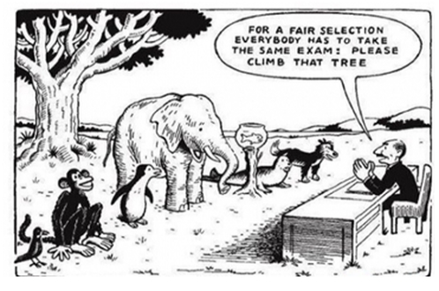
Relasjonell
forståelse
HVA ER FUNKSJONSNEDSETTELSE
Funksjonshemming
oppstår når mennesker møter samfunnsskapte barrierer som fysiske barrierer, holdninger mm.
Notes:
Her ser dere en illustrasjon av dette: En fugl, apekatt, pingvin, elefant, gullfisk, sel og en hund står foran lærerens pult med et tre i bakgrunnen. Læreren sier: «For at vi skal få en rettferdig utvelgelse må alle ta den samme eksamen. Vær vennlig å klatre opp treet». De ulike dyrene har ulike forutsetninger for å klatre i treet, og tegneserien illustrerer med dette at det kan oppstå urettferdig behandling om man lager oppgaver som ikke er tilpasset mangfoldet, men som tar utgangspunkt i at alle har de samme egenskapene og forutsetningene. På samme måte oppstår funksjonshemming når samfunnet er utformet uten å ta tilstrekkelig hensyn til at mennesker har ulike kropper, forutsetninger og egenskaper, og derfor skaper barrierer som hindrer deler av befolkningen fra å delta på lik linje.

Slide 12
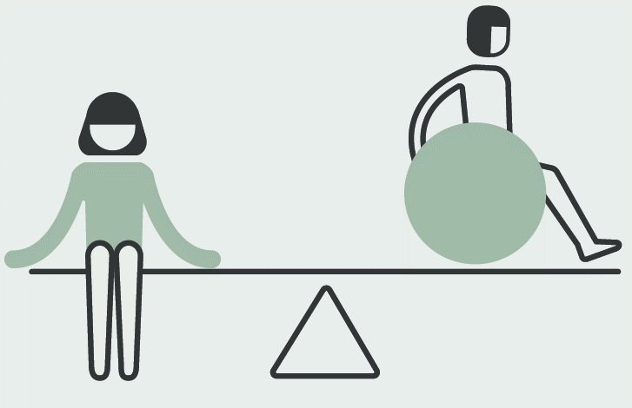
Hva er likestilling?
Likestillings- og diskrimineringsloven:
Med likestilling menes likeverd, like muligheter og like rettigheter.
Likestilling forutsetter tilgjengelighet og tilrettelegging.
Det er forskjell på "formell" og "reell" likestilling. Likestilling på papiret, men ikke i praksis?
Notes:
Hva mener vi når vi sier likestilling? Her kan vi se hen til Likestillings og diskrimineringsloven § 1 (andre ledd) som har definert dette for oss: «Med likestilling menes likeverd, like muligheter og like rettigheter. Likestilling forutsetter tilgjengelighet og tilrettelegging.»
Det er forskjell på "formell" og "reell" likestilling. Selv om likestilling er vedtatt og skrevet ned, trenger ikke det bety at det er likestilling i praksis (altså reell likestilling).
Å styrke kompetansen om konvensjonen (CRPD) i kommunene er et middel for å bryte ned barrierer, minske gapet og nå målet om deltakelse og likestilling

Slide 13
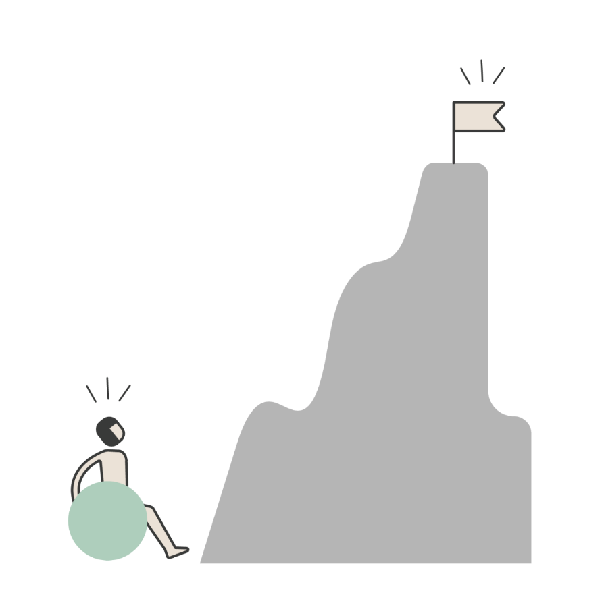
Hvordan er kunnskapen om CRPD i kommunen i dag?
En kartlegging fra Bufdir viser at kommunene har lite kjennskap til CRPD.
Mange personer med funksjonsnedsettelse får ikke oppfylt sine rettigheter i dag.
I DAG
Notes:
Bufdir har gjennomført en kartlegging i 2018 som indikerer at kommunene har lite kunnskap om CRPD. I dag får mange personer med funksjonsnedsettelse ikke oppfylt rettighetene etter konvensjonen i praksis. Det er behov for større bevissthet og kjennskap til konvensjonen, slik at den kan gjennomføres.
Under følger 3 eksempler på rettighetsbrudd i Norge:
Sivilombudet har undersøkt behandling av personer med utviklingshemming i boliger og sykehjem
Sivilombudet har undersøkt behandling av utviklingshemmede, risiko for nedverdigende og umenneskelig behandling i sykehjem og boliger for personer med utviklingshemming (frem til 2022). Rapporten avdekket 1) manglende bevissthet rundt beboerens bevegelsesfrihet uten vedtak om å begrense dette, og som hindret beboerens utgangsmuligeter; 2) ansatte har stor usikkerhet om lovverket om tvang på sykehjem og kunnskap om dette; og at 3) flere beboere ble utsatt for ulovlig tvang under stell og pleie. (https://www.sivilombudet.no/aktuelt/sivilombudets-arsmelding-2022/)
Helsetilsynet er i sluttfasen om tilsyn med barne- og avlastningsboliger
Helsetilsynet er i sluttfasen om tilsyn med å gjennomføre en landsomfattende tilsyn med barne- og avlastningsboliger. Tilsynet avdekker så langt avvik på oppfølging av barn med tilretteleggingsbehov. Høy bruk av vikar og mangel på kompetanse og opplæring. Tilsynet skal vare ut 2023, og foreløpige tall viser at det er påvist lovbrudd i 27 tilsynsrapporter – av totalt 34. Siste omfattende tilsyn var i 2009 og avdekket nedslående resultater. (https://www.helsetilsynet.no/)
Mindre antall timer spesialundervisning gjennomført enn det som var innvilget i vedtaket til elevene
Flere undersøkelser viser at barn med vedtak på spesialundervisning ikke mottok det faktiske antall timer de hadde fått innvilget. Utfordringene her har vært at det ikke finnes noe system for å kontrollere om de spesialpedagogiske timene som var i vedtaket faktisk ble gjennomført. I tillegg så viser disse undersøkelsene at opplæringstilbudet eleven mottok og den lovpålagte plikten til spesialundervisning ikke samsvarte.
-

Slide 14

Hva ønsker vi å oppnå?
Målet er et samfunn der alle kan delta på lik linje, og personer med funksjonsnedsettelse har likestilling og får oppfylt sine menneskerettigheter
IDEALFREMTID
Notes:
Vi ønsker at kunnskap om CRPD skal føre til et samfunn der alle kan delta på lik linje, og hvor personer med funksjonsnedsettelse har likestilling og får oppfylt sine menneskerettigheter.

Slide 15

Den største fienden av kunnskap er ikke uvitenhet,
det er illusjonen av kunnskap
Stephen Hawking
Notes:
For å nå dette målet er det viktig at man er åpen for nye måter å se verden på. Som Stephen Hawking sa det: «Den største fienden av kunnskap er ikke uvitenhet, det er illusjonen av kunnskap».
Mangelen på kunnskap om CRPD og livssituasjonen til mange personer med funksjonsnedsettelse under covid-19-pandemien ettersom flere opplevde at sine rettigheter ble satt på vent og ikke ble oppfylt. Personer med funksjonsnedsettelse og andre som benytters seg av sammensatte tjenester opplevde bortfall eller reduksjon i disse som konsekvens av smittevernrestriksjoner. Dette omhandlet for eksempel tjenester som rehabilitering, fysioterapi, assistanse og trening som vedlikeholder (NOU 2021: 6).
Under koronapandemien innførte 133 kommuner besøksstant for personer med utviklingshemming som leide omsorgsbolig eller leilighet i bofellesskap av kommunen. Koronakommisjonen skrev i sin utredning fra 2021 at det er «alvorlig at mange norske kommuner ser ut til å ha innførte besøksforbud i omsorgsboliger for eldre og/eller personer med nedsatt funksjonsevne uten å ha hjemmel til det eller å ha foretatt de nødvendige juridiske vurderingene i forkant» og at kommunene med besøksstans ikke hadde vurdert forholdet til de grunnlovsmessige og menneskerettslige sidene ved tiltaket. Bare 9 prosent av de kommunene som innførte eller vurderte å innføre besøksforbud, involverte personell med juridisk kompetanse, ifølge kommisjonen. (NOU 2021:6)
Ved å styrke kunnskapen om menneskerettighetene generelt og CPRD spesielt, kan man tilegne seg noen verktøy for å forebygge og avdekke risiko for menneskerettighetsbrudd.

Slide 16

Kunnskap hos dere som arbeider i kommunene er avgjørende for å få oppfylt menneske-rettighetene.
Notes:
Kunnskapen hos dere som arbeider i kommunene er avgjørende for å få oppfylt menneskerettighetene. Det er avgjørende for at vi til en hver tid skal være oppdatert på at vi og kommunene handler i tråd med CRPD – i møte med mennesker og i tjenestene vi gir og tilbyr.
Dette gjelder deg som ansatt, uavhengig om du jobber direkte eller indirekte med personer med funksjonsnedsettelse og mennesker som blir berørt av CRPD. Det er like viktig å inneha tilstrekkelig kunnskap om du sitter på kontoret i kommunen jobber direkte med menneskene det berører.

Slide 17
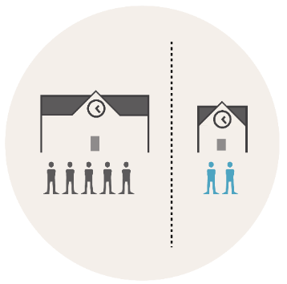
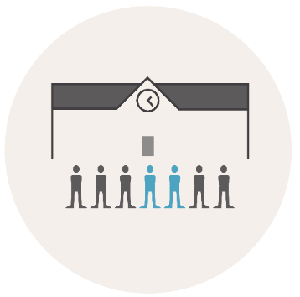
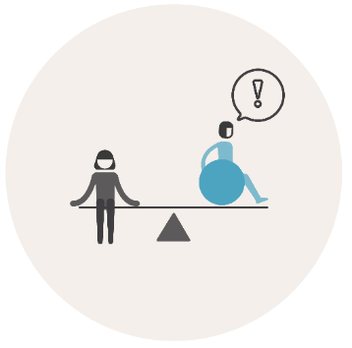

Historisk perspektiv
70-tallet
Spesialskoler,
boliginstitusjoner
90-tallet
Avinstitusjonalisering, normalisering
2000-tallet
Likestillings-perspektiv og selvbestemmelse
2020-tallet
Menneskerettigheter
Notes:
Hvordan samfunnet har behandlet personer med funksjonsnedsettelse, har utviklet seg over tid.
90-tallet: Avviklingen av institusjonene og det fylkeskommunale helsevernet for psykisk utviklingshemmede (HVPU) og normalisering av levekår for mennesker med utviklingshemming blir omtalt som ansvarsreformen. Reformen ble gjennomført i perioden 1991 – 1995. I følge den midlertidige avviklingsloven fikk kommunene, fylkeskommunene og staten det fulle ansvar for å gi mennesker med utviklingshemming et tjenestetilbud i samsvar med den alminnelige ansvarsfordelingen som gjaldt for befolkningen for øvrig
Hovedmålet med ansvarsreformen å avvikle institusjonsomsorgen for personer med utviklingshemming og bedre og normalisere levekårene for mennesker med psykisk utviklingshemming
Viktige innsatsområder for å bedre situasjonen for personer med utviklingshemming var bolig, helse, arbeid, inntekt, utdanning og deltaking i fritids- og kulturaktiviteter. Mennesker med utviklingshemming skulle få mulighet for å leve og bo selvstendig, og ha en aktiv og meningsfull tilværelse i fellesskap med andre.
Forskning har vist at normaliseringspolitikken i praksis har gitt profesjonelle og andre makt til å definere innholdet i «normalitet». På 1990-tallet startet utviklingen av en politikk som skulle gi definisjonsmakt til personer med nedsatt funksjonsevne. Denne nye tenkningen omtales ofte som ideen om «empowerment». Personer med funksjonsnedsettelse, herunder personer med utviklingshemming, krever å bli sett og respektert som fullverdig borgere med rett til både å bestemme over eget liv, og ha makt og innflytelse på samfunnet.

Slide 18

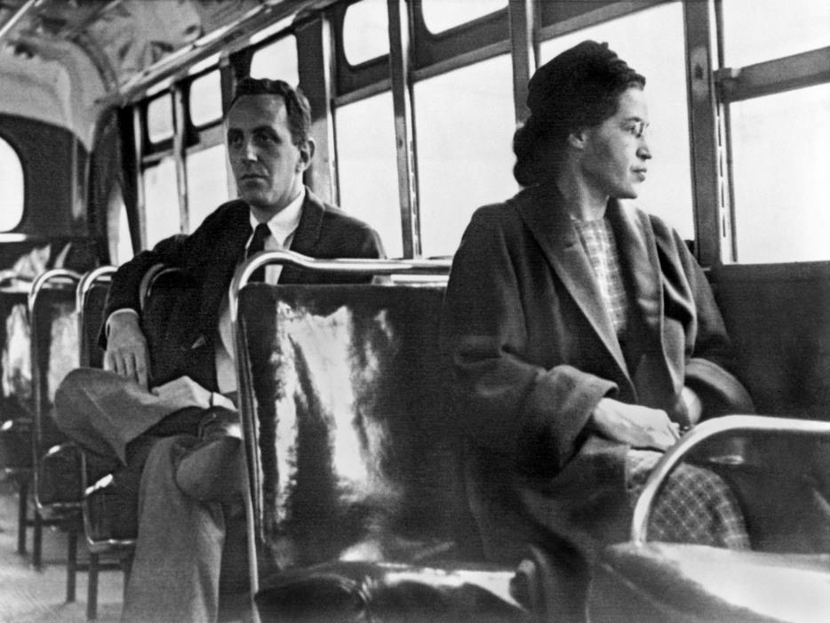
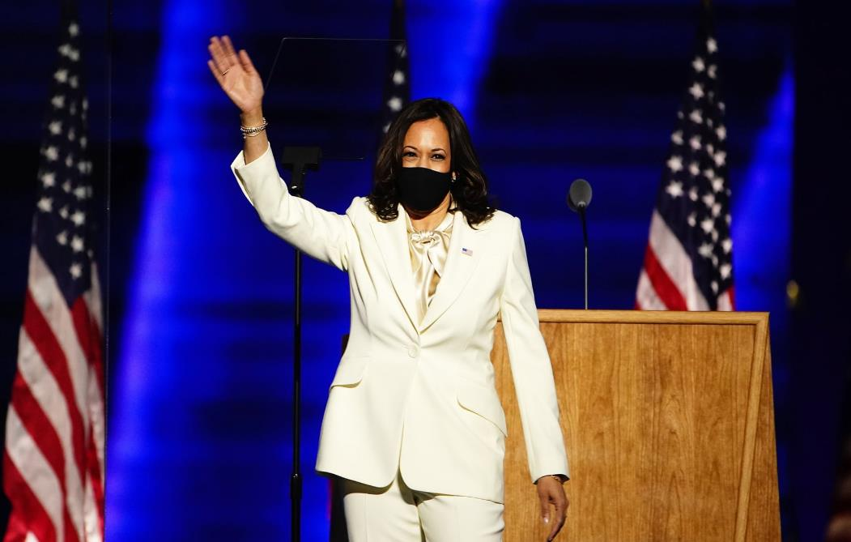
Samfunnet er i konstant utvikling
“See yourself in a way that others might not see you, simply because they’ve never seen it before”
Notes:
Henger vi etter når det gjelder personer med funksjonsnedsettelse?
Her ser dere bilde av Rosa Parks. Rosa Parks var en amerikansk borgerrettsforkjemper som ble kjent over hele USA og store deler av verden da hun 1. desember 1955 nektet å følge kommunale regler som krevde at hun gav sin plass på bussen i Montgomery i Alabama til en hvit passasjer. Ved siden av henne er det bilde av Kamala Harris som ble valgt til USAs første kvinnelige visepresident. Hun ble samtidig den første indisk- og afroamerikanske visepresidenten. Hun sier: «Se deg selv på en måte som andre ikke kan se deg, rett og slett fordi de aldri har sett det før». Disse bildene viser et tydelig skille i hvor det amerikanske samfunnet har kommet når det gjelder diskriminering basert på etnisitet og kjønn. Fra å ikke kunne sitte hvor du vil på bussen til at USA har sin første indisk/afroamerikanske kvinnelige visepresident. Disse kontrastene viser noe om at samfunnet vi lever i er i konstant utvikling.
Sitter vi fast i gamle ideer når funksjonshemmede fremdeles ikke har sin naturlige plass ved bordet i alle samfunnets arenaer? Hvordan kan samfunnet endres, om vi endrer våre egne forventninger, holdninger og bekjemper fordommer overfor personer med funksjonsnedsettelse?

Slide 19
PAUSE
Notes:
Nå tar vi en pause før vi går mer inn i selve konvensjonen.

Slide 20
DEL 1
OM CRPD
Notes:
Denne delen skal handle om konvensjonen.

Slide 21

Kort om menneske-
rettighetene
Menneskerettighetene er grunnleggende rettigheter som tilkommer ethvert menneske, uansett etnisitet, kjønn, religion, seksuell orientering, alder, funksjonsevne med mer
Myndighetene skal respektere, beskytte og fremme menneskerettighetene
CRPD skal sikre at personer med funksjonsnedsettelse får tilgang til menneskerettighetene på lik linje med andre
Notes:
Menneskerettighetene er grunnleggende rettigheter som tilkommer ethvert
menneske, uansett etnisitet, kjønn, religion, seksuell orientering, alder,
funksjonsevne med mer
Myndighetene skal respektere, beskytte og fremme menneskerettighetene
CRPD skal sikre at personer med funksjonsnedsettelse får tilgang til
menneskerettighetene på lik linje med andre
Bakgrunnen for FNs rasediskrimineringskonvensjon, FNs kvinnediskrimineringskonvensjon, FNs konvensjon om barns rettigheter og CRPD er en erkjennelse av at menneskerettighetene har manglet gjennomslagskraft for grupper av befolkningen. Grunnleggende rettigheter har blitt dårligere ivaretatt for enkelte grupper av befolkningen.
Rasediskrimineringskonvensjonen, kvinnediskrimineringskonvensjonen, CRPD og barnekonvensjonen tolker og utdyper hva de generelle og allmenngyldige menneskerettighetene vil si for disse gruppene, og hvordan rettighetene skal gjennomføres i praksis. Norge ratifiserte CRPD i 2013, det vil si at Norge folkerettslig forpliktet seg til å respektere og gjennomføre konvensjonen.

Slide 22
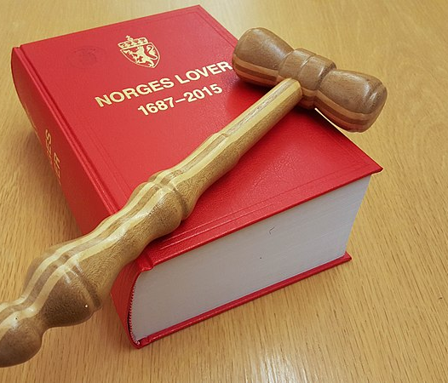
Hvorfor skal kommunene
lære noe om CRPD?
CRPD forplikter norske kommuner til å jobbe helhetlig med tjenesteutvikling for å sikre grunnleggende rettigheter for personer med funksjonsnedsettelse.
I Norge anses lovverket for å tilfredsstille konvensjonens krav…
…men kommunene har et stort handlingsrom innenfor de lover og regler som er gitt av staten
Kommunen er nærmest til å sikre menneskerettighetene for sine innbyggere
Notes:
Det følger av grunnlovens § 92 at kommunene skal sikre menneskerettighetene for sine innbyggere ved å respektere og bidra til å gjennomføre de konvensjonene Norge har ratifisert, blant annet CRPD. FN-konvensjonen om rettighetene til mennesker med nedsatt funksjonsevne (CRPD) forplikter norske kommuner til å jobbe helhetlig med tjenesteutvikling for å sikre grunnleggende rettigheter for personer med funksjonsnedsettelse.
Staten tar «hovedansvaret» for å gjennomføre menneskerettighetene ved å vedta lover, regler, økonomiske ordninger etc. Men kommunene er ofte gitt et ganske stort handlingsrom innenfor regelverket til å ivareta rettighetene i større eller mindre grad. CRPD kan veilede kommunene i konkrete avgjørelser og veivalg. Noen løsninger vil ofte ivareta innbyggernes grunnleggende rettigheter bedre enn andre.

Slide 23

FNs tilbakemeldinger til Norge
Positive aspekter i arbeidet med CRPD:
Vedtakelse av likestillings- og diskrimineringsloven
Lovfesting av retten til brukerstyrt personlig assistanse (BPA)
Handlingsplanen for skeive inkluderer skeive med funksjonsnedsettelse (2017 – 2020)
Inkluderingsdugnaden og fokuset på å inkludere de som står utenfor arbeidslivet
Utvalg av FNs bekymringer:
CRPD må inkorporeres i norsk lov
Utvikle tiltak for å redusere ulikhetene i tjenestene mellom kommunene og opprette nasjonalt regulerte standarder og retningslinjer.
Paradigmeskifte går for sakte - fra en medisinsk til en relasjonell forståelse av funksjonsnedsettelse.
Notes:
Norge rapporterte på oppfølgingen av CRPD til FN i 2019. Basert på rapporten fra CRPD-komitteen og på sivilsamfunnet sin rapport om hvordan Norge følger opp CRPD, har FN gitt tilbakemeldinger med både positive tilbakemeldinger, i tillegg til bekymringer.
Positive aspekter:
Vedtakelse av likestillings- og diskrimineringsloven
Lovfesting av retten til brukerstyrt personlig assistanse (BPA)
Handlingsplanen for skeive inkluderer skeive med funksjonsnedsettelse (2017 – 2020)
Inkluderingsdugnaden og fokuset på å inkludere de som står utenfor arbeidslivet
FN uttrykker også bekymring for en rekke forhold som angår rettighetene til personer med funksjonsnedsettelse i Norge.
Bekymringer:
CRPD må inkorporeres i norsk lov
Utvikle tiltak for å redusere ulikhetene i tjenestene mellom kommunene og opprette nasjonalt regulerte standarder og retningslinjer.
Paradigmeskifte går for sakte - fra en medisinsk til en relasjonell forståelse av funksjonsnedsettelse.
(Rapporten finnes publisert på FN sine nettider: https://documents-dds-ny.un.org/doc/UNDOC/GEN/G19/132/56/PDF/G1913256.pdf?OpenElement )

Slide 24

Hvordan bruke
konvensjonen?
Dere kan lese konvensjonen, men det er nyttig med noen «knagger»:
Husk den relasjonelle forståelsen av funksjonsnedsettelse. Bestemmelsene pålegger statene å sikre tilgjengelighet og inkludering, og samtidig individuell hjelp og støtte
Konvensjonens grunnleggende prinsipper, som likestilling, selvbestemmelse og deltakelse er innbakt i alle artikler. Forstår du prinsippene, forstår du det meste
«Nothing about us, without us!» - medvirkning og representasjon
Notes:
Konvensjonen baserer seg på en menneskerettslig og relasjonell forståelse av funksjonsnedsettelse. I alle bestemmelsene ser vi at konvensjonen både pålegger statene både å bygge ned samfunnsskapte barrierer, og gi individuell støtte og behandling for å sikre en likestilt tilgang til menneskerettighetene
Konvensjonens grunnleggende prinsipper, som likestilling, selvbestemmelse og deltakelse, er innbakt i alle artikler. Vi kan lese mer om hvordan CRPD-komiteen tolker de enkelte bestemmelsene i komiteens uttalelser (General comments).
Konvensjonen understreker i alle sammenhenger at funksjonshemmede og deres representanter/organisasjoner skal ha medvirkning på individ- og systemnivå. Dette er helt sentralt for å ivareta retten til selvbestemmelse. Derav ordlyden "Nothing about us, without us".

Slide 25
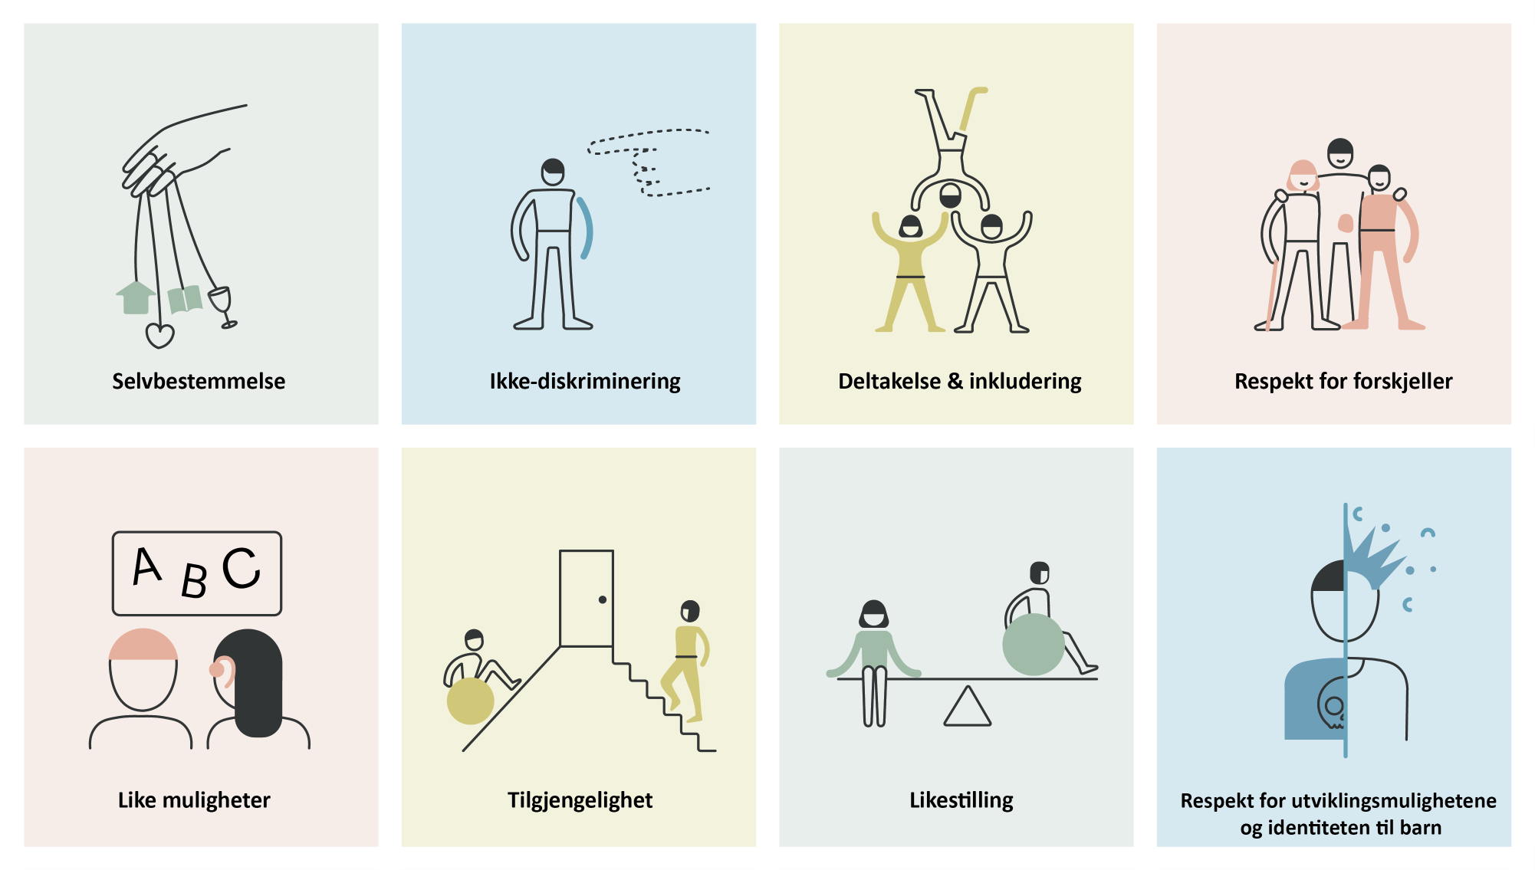
Prinsipper
Notes:
CPRD skal tolkes i lys av noen generelle prinsipper som vi finner i CRPD artikkel 3. Prinsippene er:
Selvbestemmelse
Ikke-diskriminering
Deltakelse og inkludering
Respekt for forskjeller
Like muligheter
Tilgjengelighet
Likestilling mellom menn og kvinner
Respekt for utviklingsmulighetene og identiteten til barn

Slide 26
Artikkel 19: Retten til et selvstendig liv og til å være en del av samfunnet

Slide 27

Formålet med artikkel 19
Sikre retten til å leve frie og uavhengige liv og bestemme over eget liv
Sikre retten til å delta og bli inkludert i samfunnet
FN legger til grunn at manglende frihet og deltakelse i lokalsamfunnet kan føre til ekskludering, vold, utnyttelse, overgrep, stereotypisering og marginalisering.
Notes:
Art 19ikkel skal sikre retten til å leve selvstendige, frie og uavhengige liv: Artikkel 19 i CRPD berører flere områder som kommunen jobber med. Artikkelen gjelder ikke bare kommunens boligpolitikk, men også organiseringen av helse- og omsorgstjenester, universell utforming av lokalmiljøet og tilgjengelighet til samferdsel. Organiseringen av kommunale tjenester kan påvirke innbyggernes muligheter for selvbestemmelse. Dersom bolig, omsorgstjenester og arbeid/dagaktivitet er organisatorisk eller geografisk knyttet sammen kan det være vanskelig for den enkelte å bytte jobb/dagaktivitet uten samtidig å miste bolig og assistenter, eller å flytte uten samtidig å miste jobb og omsorgstjenester.
Artikkel 19 skal videre sikre retten til å delta og bli inkludert i lokalsamfunnet: Tilgjengelighet er ofte avgjørende for å delta i lokalsamfunnet, for å kunne gå på kafe med venner, handle, gå på kino eller drive idrett. For mange er det også nødvendig med assistanse for å komme deg ut, forstå og gjøre seg forstått.

Slide 28
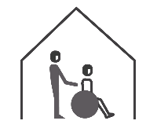

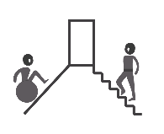
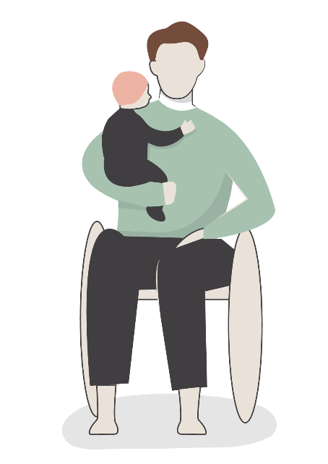
Hovedelementer i art. 19
Myndighetene skal iverksette tiltak for å sikre at:
Personer med funksjonsnedsettelse har likestilte muligheter til selv å bestemme hvor, med hvem og hvordan de vil bo
Personer med funksjonsnedsettelse får nødvendig støtte og bistand til å bo og delta i lokalsamfunnet
Lokale tjenester og tilbud er tilgjengelige for personer med funksjonsnedsettelse, på lik linje som for befolkningen generelt
Notes:
Hovedelementer i bestemmelsen
Myndighetene skal iverksette effektive og hensiktsmessige tiltak for at mennesker med funksjonsnedsettelse skal bli fullt inkludert og delta i lokalsamfunnet. Myndighetene skal iverksette tiltak for å sikre at:
Personer med funksjonsnedsettelse har likestilte muligheter til selv å bestemme hvor, med hvem og hvordan de vil bo.
Forutsetter god bolig og arealplanlegging for å sikre en bærekraftig samfunnsutvikling, et tilgjengelig og effektivt transportsystem og byer og tettsteder der det er godt å bo og leve for alle.
Det kan hindre selvbestemmelse dersom kommunene etablerer institusjonsliknende boformer i kommunen, der bolig, arbeid og tjenester knyttes sammen.
For å sørge for valgfrihet over hvor man skal bo, er det viktig at kommunen jobber for økt universell utforming i kommunen.
Personer med funksjonsnedsettelse får nødvendig støtte og bistand til å bo og delta i lokalsamfunnet
Dersom personen selv ikke kan skaffe egen bolig, må kommunene medvirke til å skaffe bolig. Det er viktig at den enkeltes rett til selvbestemmelse respekteres og ivaretas når kommunen yter slik hjelp. Det er få som kan velge «fra øverste hylle» når det gjelder bolig. Kommunene bør likevel etterstrebe en valgfrihet på linje med resten av befolkningen gjennom å presentere ulike alternativer for bolig og gi den enkelte veiledning og støtte i valget mellom å leie eller å eie. Ingen personer i Norge kan, uten at det er fattet en tvangsbeslutning, pålegges å bo et bestemt sted, eller i en bestemt boform.
Lokale tjenester og tilbud er tilgjengelige for personer med funksjonsnedsettelse, på lik linje som for befolkningen generelt
Vi skal nå se på noen eksempler på hvordan kommunene kan jobbe for å bedre ivareta retten til selvstendig liv for innbyggerne med funksjonsnedsettelse i kommunen.

Slide 29

Tilgjengelige boliger
Omtrent 20 % av norske boliger er definert som tilgjengelig eller egnet for personer med funksjonsnedsettelse.
Dette gjelder 36 % prosent av leiligheter og 15% av eneboliger og rekkehus.
Den lave andelen tilgjengelige boliger hindrer selvbestemmelse i boligforhold om du har en funksjonsnedsettelse.
Notes:
For å leve et selvstendig liv, har boligen stor betydning. (Les sliden over) At kommunene driver god bolig- og arealplanlegging, og jobber systematisk med universell utforming og tilgang for alle med funksjonsnedsettelse er derfor viktig for å realisere retten til selvbestemmelse.
Tallene er fra KS 2021. https://www.ks.no/contentassets/b3b7ed461beb434f8615c0c92a5a1f1e/BoligForLivet.pdf

Slide 30
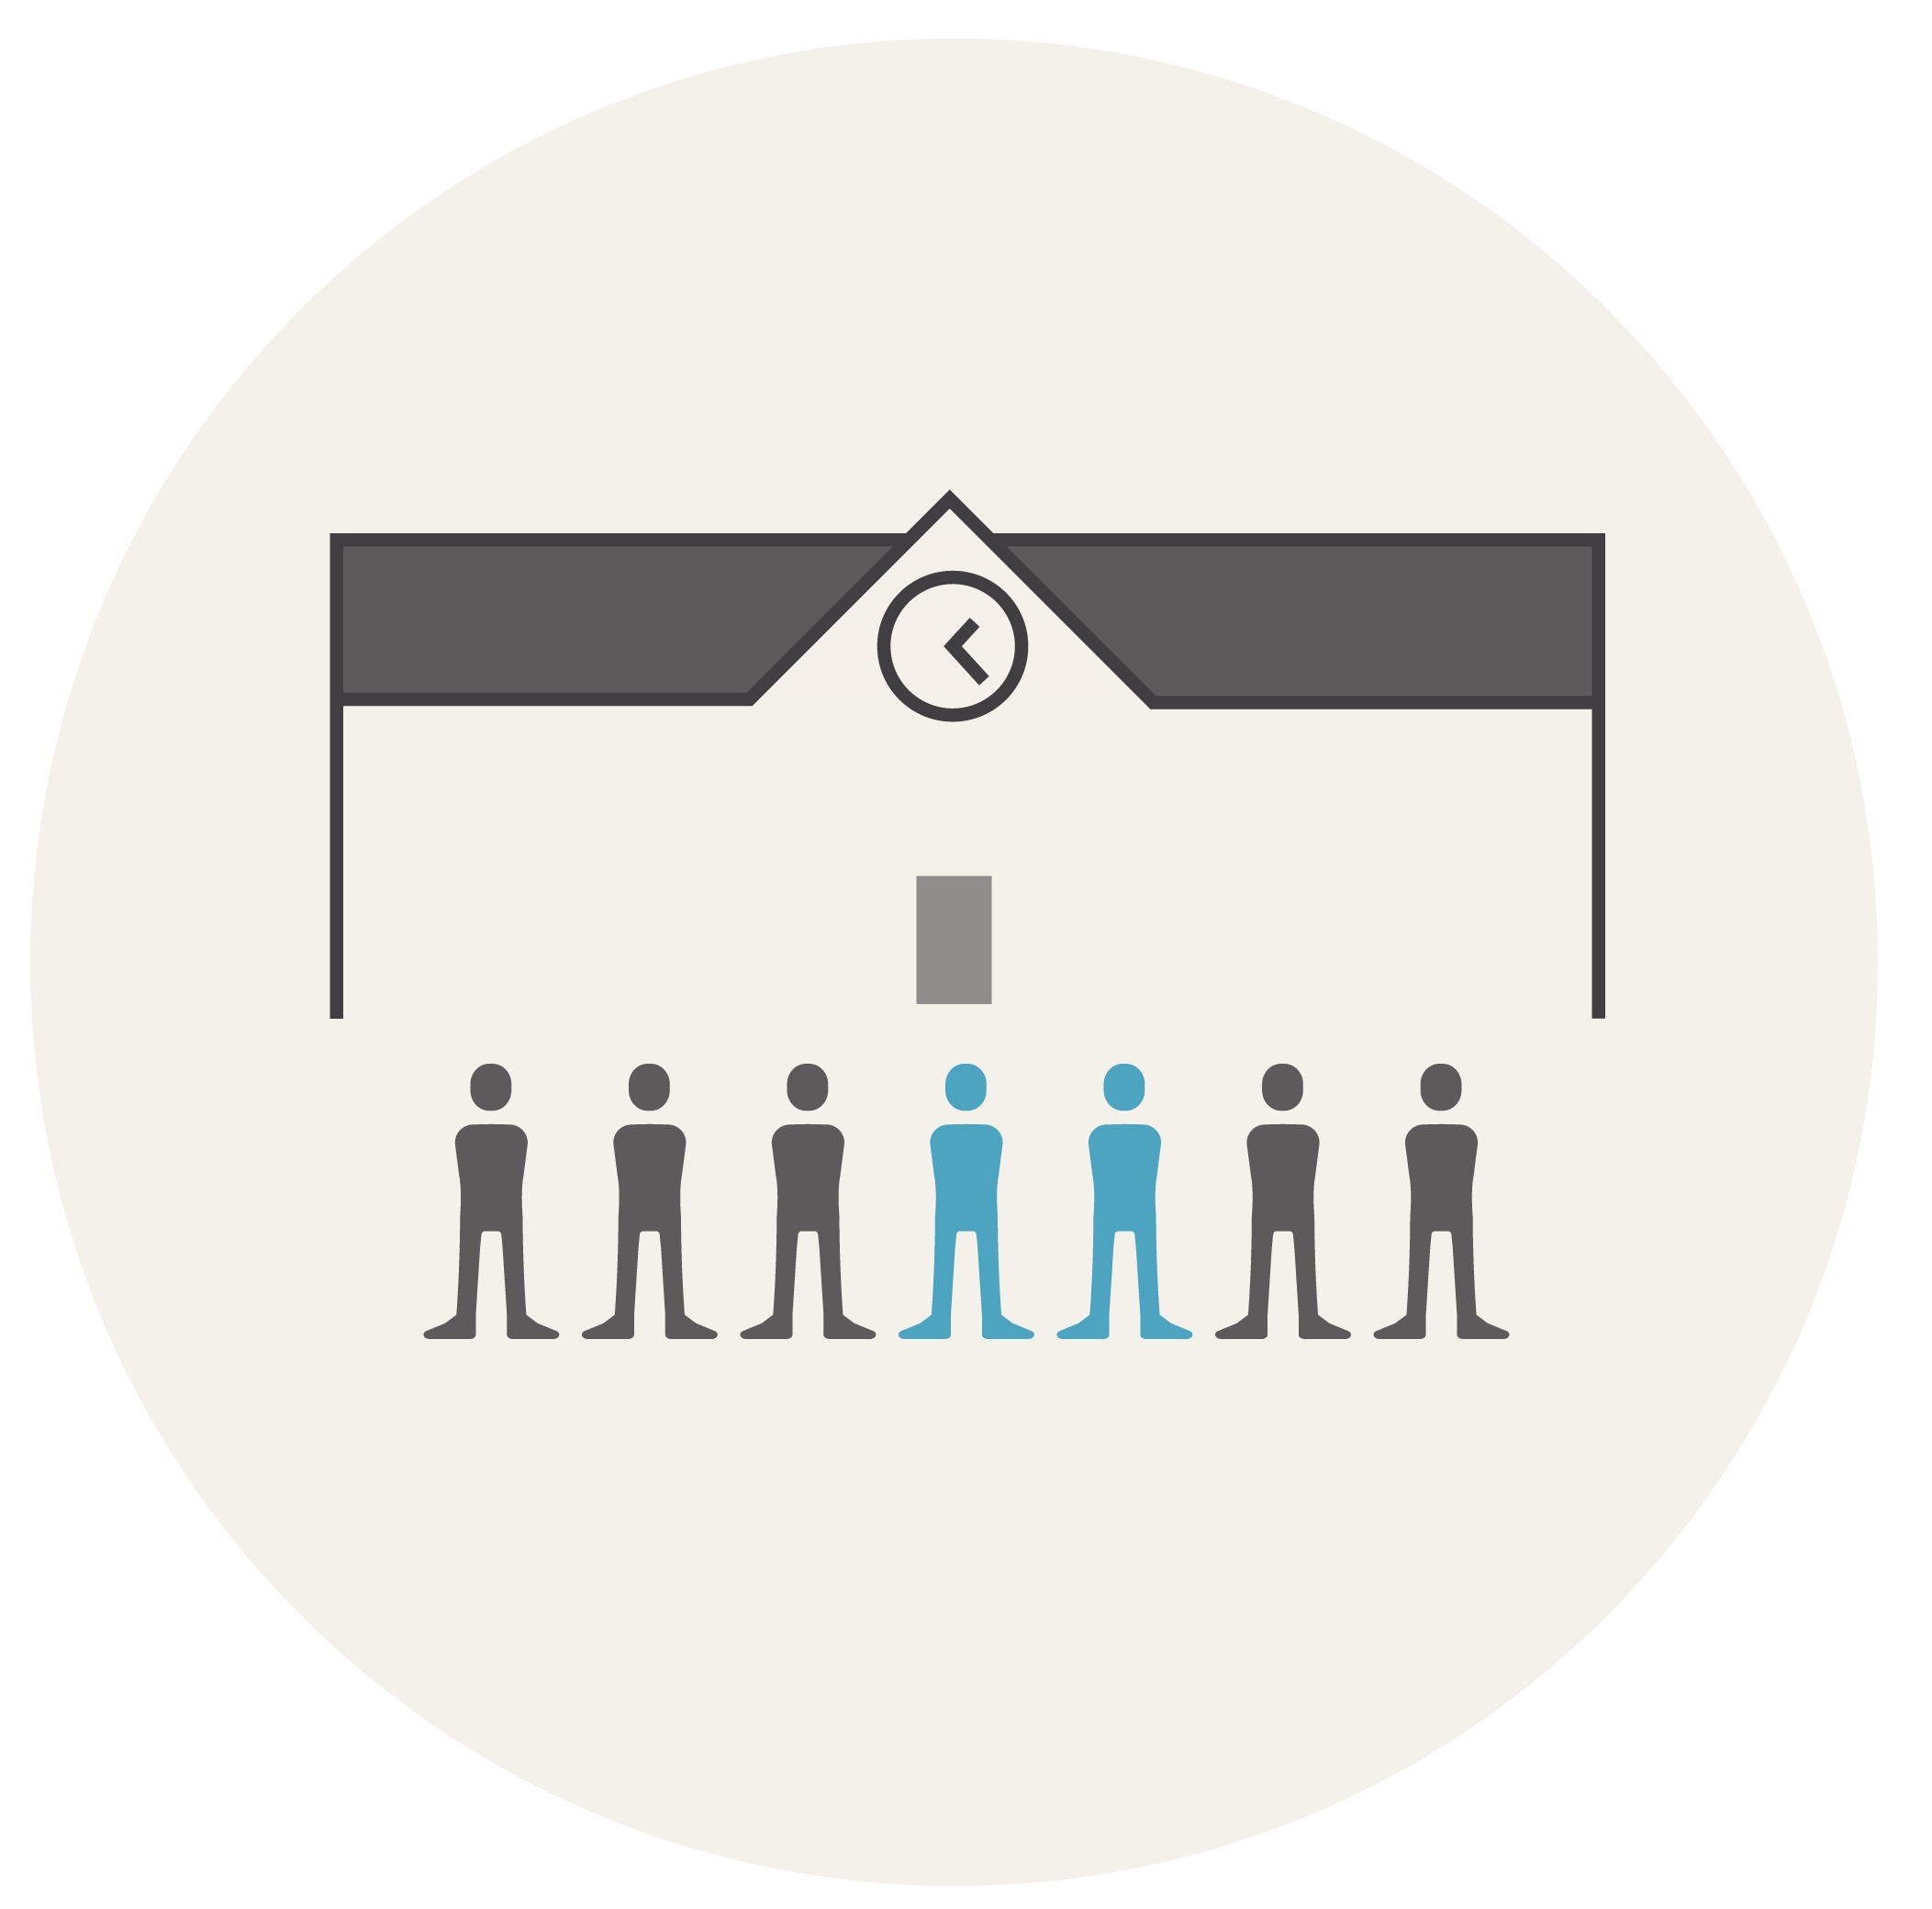
Utforming og plassering av kommunale boliger
Sikre medvirkning i alle områder som omhandler bolig på individ, tjeneste og systemnivå
Bidra til avinstitusjonalisering
I vurderingen av om samlokaliserte boliger betegnes som en institusjon, legges det vekt på blant annet
  (Avsides) beliggenhet
  Antall samlokaliserte boenheter
  Mangel på kontroll over daglige beslutninger
  Graden av rigide rutiner og regler
  Samme aktiviteter for alle uansett personlige behov og preferanser
  Om det er et disproporsjonalt antall personer med funksjonsnedsettelse som bor det samme sted
Notes:
For dem som ikke kan eller vil kjøpe sin egen bolig, skal leie av bolig fra kommunen være et godt og trygt alternativ. Utformingen og plasseringen av kommunale boliger er sentralt for om den enkelte får oppfylt retten til å bli fullt inkludert og delta i samfunnet. Det er viktig å sikre medvirkning i alle områder som omhandler bolig på individ, tjeneste og systemnivå.
Enkelte boformer kan redusere den enkeltes muligheter for selvbestemmelse, og kan dermed komme i konflikt med CRPD. FN-komiteen for funksjonshemmedes rettigheter (CRPD-komiteen) mener det er i strid med menneskerettighetene (art. 19) dersom personer bor på institusjoner eller i institusjonsliknende boformer på grunn av funksjonsnedsettelse. Om boligene formelt sett defineres som institusjon, er ikke avgjørende. I vurderingen av om samlokaliserte boliger betegnes som en institusjon, legges det vekt på (les punktene i presentasjonen). Det er ikke avgjørende om boligene formelt sett defineres som institusjon.
Sivilombudet skriver i en rapport at «utformingen av boligtilbudet til flere av beboerne i seg selv kan bidra til isolasjon, forverring av eksisterende helseplager og inngripende bruk av fysisk makt. Det gikk fram at tvangsbruk kunne ha vært unngått dersom beboerne hadde hatt bedre tilrettelagt bolig.» (https://www.sivilombudet.no/wp-content/uploads/2022/04/Besoksrapport-om-boliger-for-personer-med-utviklingshemning-i-Hamar-kommune-2021.pdf, 2022)

Slide 31
Artikkel 24: Retten til utdanning

Slide 32

Formålet med artikkel 24:
Artikkel 24 pålegger statene plikt til å sørge for at retten til utdanning blir virkeliggjort for mennesker med funksjonsnedsettelse
Inkluderende utdanning er viktig for å sikre like muligheter til deltakelse i arbeidslivet, personlig utvikling og legger grunnlag for sosial og politisk deltakelse i samfunnet
Notes:
Artikkel 24 pålegger statene plikt til å sørge for at retten til utdanning blir virkeliggjort for mennesker med funksjonsnedsettelse - at de får rett til utdanning, på lik linje med andre.
Inkluderende utdanning for alle er avgjørende for å oppnå
Utdanning av god kvalitet for alle elever
Inkluderende, fredelige og rettferdige samfunn

Slide 33

Hovedelementer i art. 24:
For å sørge for at retten til utdanning virkeliggjøres skal Norge:
Sikre en inkluderende skole på alle nivåer og en utdanning av samme kvalitet for alle elever.
Fjerne funksjonshemmende barrierer i skolen. Barrierene kan være av fysisk, organisatorisk, kulturell, sosial eller administrativ art, i tillegg til mangel på mangfoldskompetanse, negative holdninger eller lave forventninger.
Sikre at alle elever får individuell oppfølging og nødvendig støtte, tilrettelegging og hjelpemidler for fullt læringsutbytte, som for eksempel opplæring i punktskrift, ASK og tegnspråk for å sikre likestilt deltakelse i skolen
Notes:
FN understreker særlig at:
Alle mennesker har evne til læring og har rett på samme kvalitet på undervisningen uavhengig funksjonshemming.
Skoleledelsen har et særlig ansvar for å sikre en inkluderende skole. Skoleledelsen må jobbe for å sikre tilgjengelige skolebygg, at de ansetter lærere med kompetanse på mangfold, at skolen har de nødvendige spesialpedagogiske ressurser, at lærerne er faglig kompetente på å undervise en mangfoldig elevgruppe og får kurs og videreutdanning, at klassestørrelse og organiseringen av skoledagen ivaretar mangfoldet, at læremidler og planer for målrettet undervisning, for alle elever, er på plass.
FN understreker at barnets beste skal være et grunnleggende hensyn. Hensynet til foreldre og andre (lærere, tjenesteytere) er underordnet.
Derfor er det viktig at Norge sørger for:
Sikre en inkluderende skole på alle nivåer og en utdanning av samme kvalitet for alle elever.
Fjerne funksjonshemmende barrierer i skolen. Barrierene kan være av fysisk, organisatorisk, kulturell, sosial eller administrativ art, i tillegg til mangel på mangfoldskompetanse, negative holdninger eller lave forventninger.
Sikre at alle elever får individuell oppfølging og nødvendig støtte, tilrettelegging og hjelpemidler for fullt læringsutbytte, som for eksempel opplæring i punktskrift, ASK og tegnspråk for å sikre likestilt deltakelse i skolen

Slide 34

Universell utforming av skoler
En undersøkelse gjennomført av Unge funksjonshemmede (2021) viste at 65 % de deltakende skolene ikke var universelt utformet.
Notes:
Unge funksjonshemmede gjennomførte i 2021 en undersøkelse om status på universelt utformede skoler. 535 skoler og 190 FAU-representanter har svart på undersøkelsen. I tillegg ble det gjennomført skolebesøk med intervjuer. Undersøkelsen viste at 65 % de deltakende skolene ikke var universelt utformet.
Skolen er en arena for samfunnsdeltakelse og aktivitet for barn og voksne - både for lek, ulike arrangementer og som valglokaler.
Manglende universell utforming er en barriere for samfunnsdeltakelse og likestilling for personer med funksjonsnedsettelse.
I tillegg blir ikke nærskolen et reelt valg for alle barn.

Slide 35

Tilrettelagt undervisning i skolen
Halvparten av spesialundervisningen gjennomføres av assistenter (Nordahl-utvalget, 2018).
Assistenter har ikke krav til spesialpedagogisk utdannelse, og skal ikke ha ansvar for opplæringen. (Opplæringsloven §10-11).
Notes:
Elever som ikke har eller som ikke kan få tilfredsstillende utbytte av det ordinære opplæringstilbudet, har rett til spesialundervisning. I motsetning til en inkluderende skole der den generelle undervisningen tar høyde for mangfoldet, handler individuell tilrettelegging om å imøtekomme behovene til en bestemt elev.
Mange barn og unge med spesialundervisning, får segregert undervisning i egne grupper eller alene med for dårlig kvalitet. Annethvert barn som får spesialundervisning får det av ufaglærte eller av personer med tilstrekkelig kompetanse. En sentral retningslinje når det gjelder spesialundervisning, er likeverdsprinsippet. Dette prinsippet innebærer at elever med rett til
spesialundervisning skal ha et opplæringstilbud som er likeverdig med tilbudet andre elever får.
(Barneombudet 2017)
For mer informasjon om spesialundervisning og en inkluderende skole kan dere lese "Et inkluderende fellesskap for barn og unge" fra Nordahlutvalget (2018) - følg lenke her: https://www.regjeringen.no/no/dokumenter/inkluderende-fellesskap-for-barn-og-unge/id2612225/
I Barneombudets rapport (2017) "Uten mål og mening" kan dere lese mer om elevers egne erfaringer om spesialundervisning i grunnskolen. Rapporten finner du ved å klikke deg inn på følgende link: https://www.barneombudet.no/vart-arbeid/publikasjoner/uten-mal-og-mening-om-spesialundervisning-i-norsk-skole

Slide 36

Eksempler på tiltak:
Planmessig arbeid for at skolens lokaler, uteområder og læremidler skal være universelt utformet og tilgjengelig
Skolen jobber mot fordommer og lave forventninger til læring. Elevene skal ikke holdes ansvarlig for funksjonshemminger som oppstår i møtet med skolen
Alle lærere og annet personale for nødvendig teoretisk og praktisk opplæring til å tilegne seg den kompetansen de trenger for å tilpasse undervisningen til elevenes behov
Tilpassing av ordinær undervisning slik at den blir mer inkluderende, i tillegg til at det er mulighet for individuell assistanse og tilrettelegging
Notes:
CRPD-komiteen har vurdert oppnåelsen av CRPD artikkel 24 om retten til utdanning i Norge, og viser elementer vi som ansatte i kommunene bør ta med oss i vårt arbeid med konvensjonen og i møte med elever med funksjonsnedsettelse. Komiteen peker blant annet på at det elever opplever å bli ansvarliggjort for funksjonshemminger som oppstår i møtet med skolen, og at elever blir møtt med fordommer og lave forventninger til læring. De peker også på at lærere har i tilfeller for dårlig kompetanse om å undervise hele mangfoldet av elever. Noen eksempler på tiltak som kan innføres for å gjøre skolene mer inkluderende, er å jobbe med universell utforming av lokaler, uteområder og læremidler. Skolen bør jobbe mot fordommer og lave forventninger til læring for personer med funksjonsnedsettelse. Elevene skal ikke holdes ansvarlig for funksjonshemminger som oppstår i møtet med skolen. Alle lærere og annet personale bør få nødvendig teoretisk og praktisk opplæring til å tilegne seg de kjerneverdier og den kompetanse som kreves for å kunne legge til rette for inkluderende læringsmiljøer. Man bør tilpasse den ordinære undervisningen slik at den blir mer inkluderende, i tillegg til at det er mulighet for individuell assistanse og tilrettelegging ved behov.

Slide 37
DEL 2
CRPD I PRAKSIS
Notes:
Denne delen kan du bruke dersom du ønsker å jobbe med casene sammen med deltakerne. Casene er tilgjengelige på www.bufdir.no/CRPD. Her finner du de både i PDF-format og lenker til filmer med case-oppgaver.

Slide 38
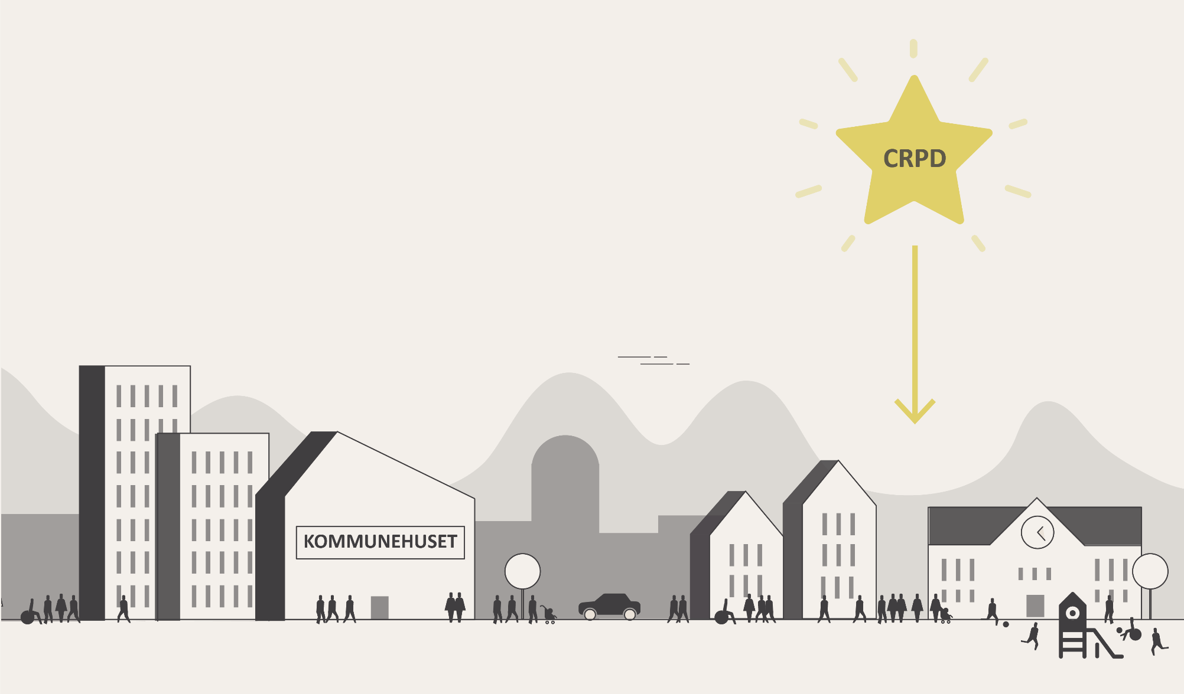
Hvordan CRPD bør forstås og gjennomføres i praksis
Vi skal sammen se på prinsippene, hvordan de berører ulike situasjoner i din arbeidshverdag og hvordan du kan gjøre en forskjell ved å benytte dem.

Slide 39
Sitat fra tidligere likestillings- og diskrimineringsombud, Sunniva Ørstavik
«Selv om det er staten som forplikter seg til å følge konvensjonen er det åpenbart at det ikke er på statsministerens kontor folk får virkeliggjort sine rettigheter i praksis. Det skjer i den enkelte kommune og i den enkelte bolig. I sofakroken, ved skolepulten og i svømmehallen.»

Slide 40
Ler mer om CRPD i Bufdirs CRPD-veileder!
Notes:
Nå har dere fått en grunnpresentasjon om CRPD – og dere er klare til å ta med dere denne kunnskapen ut i oppgavene deres og bruke de i praksis. Denne presentasjonen gir også grunnlag for å lære ytterligere om CRPD gjennomgående i arbeidsoppgavene og arbeidshverdagen. Her finner du også lenker til læringsressurser som case-oppgaver, kommunikasjonsguide og flere filmer om CRPD.

